Slide 1
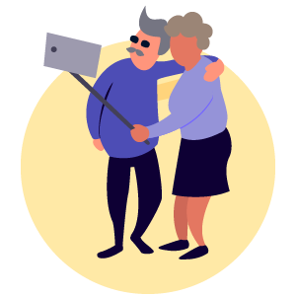
Sağlıklı
Yaş Almak
Dr. Emel GÜLÜMPINAR

Slide 2
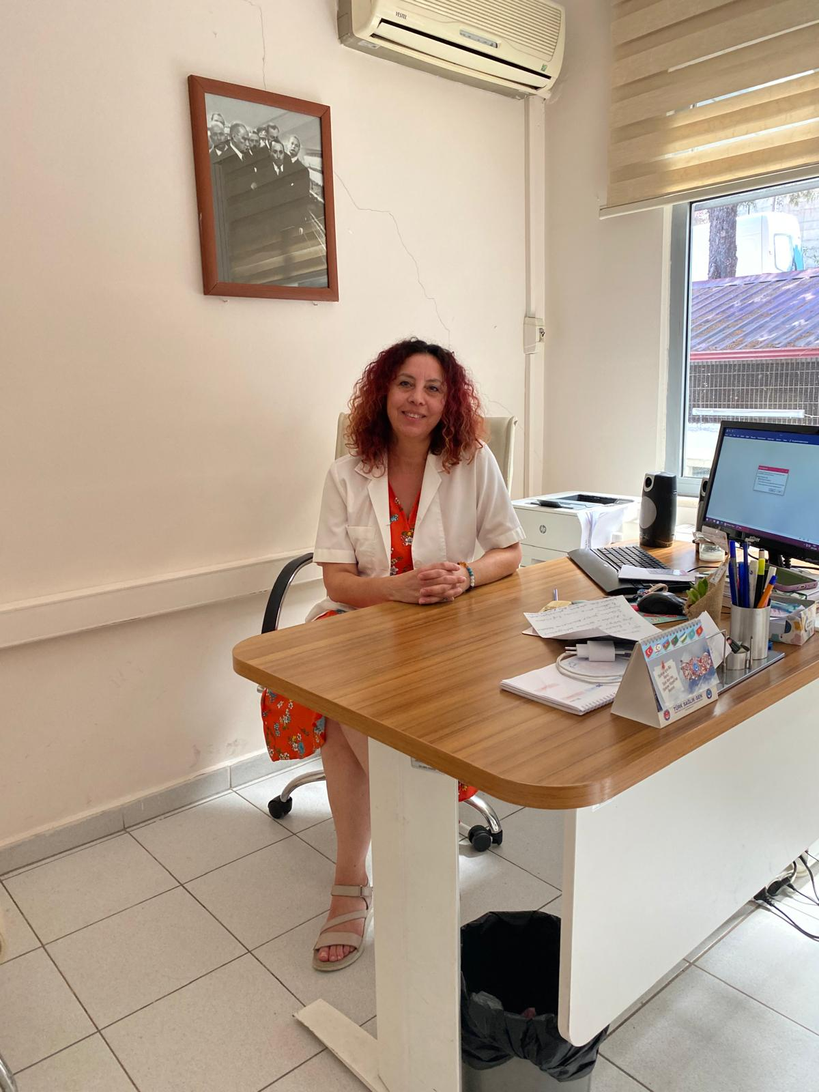
Ben Kimim?
Samsun'da İlçe Sağlık Müdürlüğü KETEM Biriminde çalışıyorum.
16 yaşında bir kızım ve 11 yaşında bir oğlum var.
24 yıllık hekimim ve hep sağlığın Korucu Sağlık Hizmetleri kısmında çalıştım.
Neden burada olduğumuzla ilgili sizler gibi benimde bir hikayem var…

Slide 3
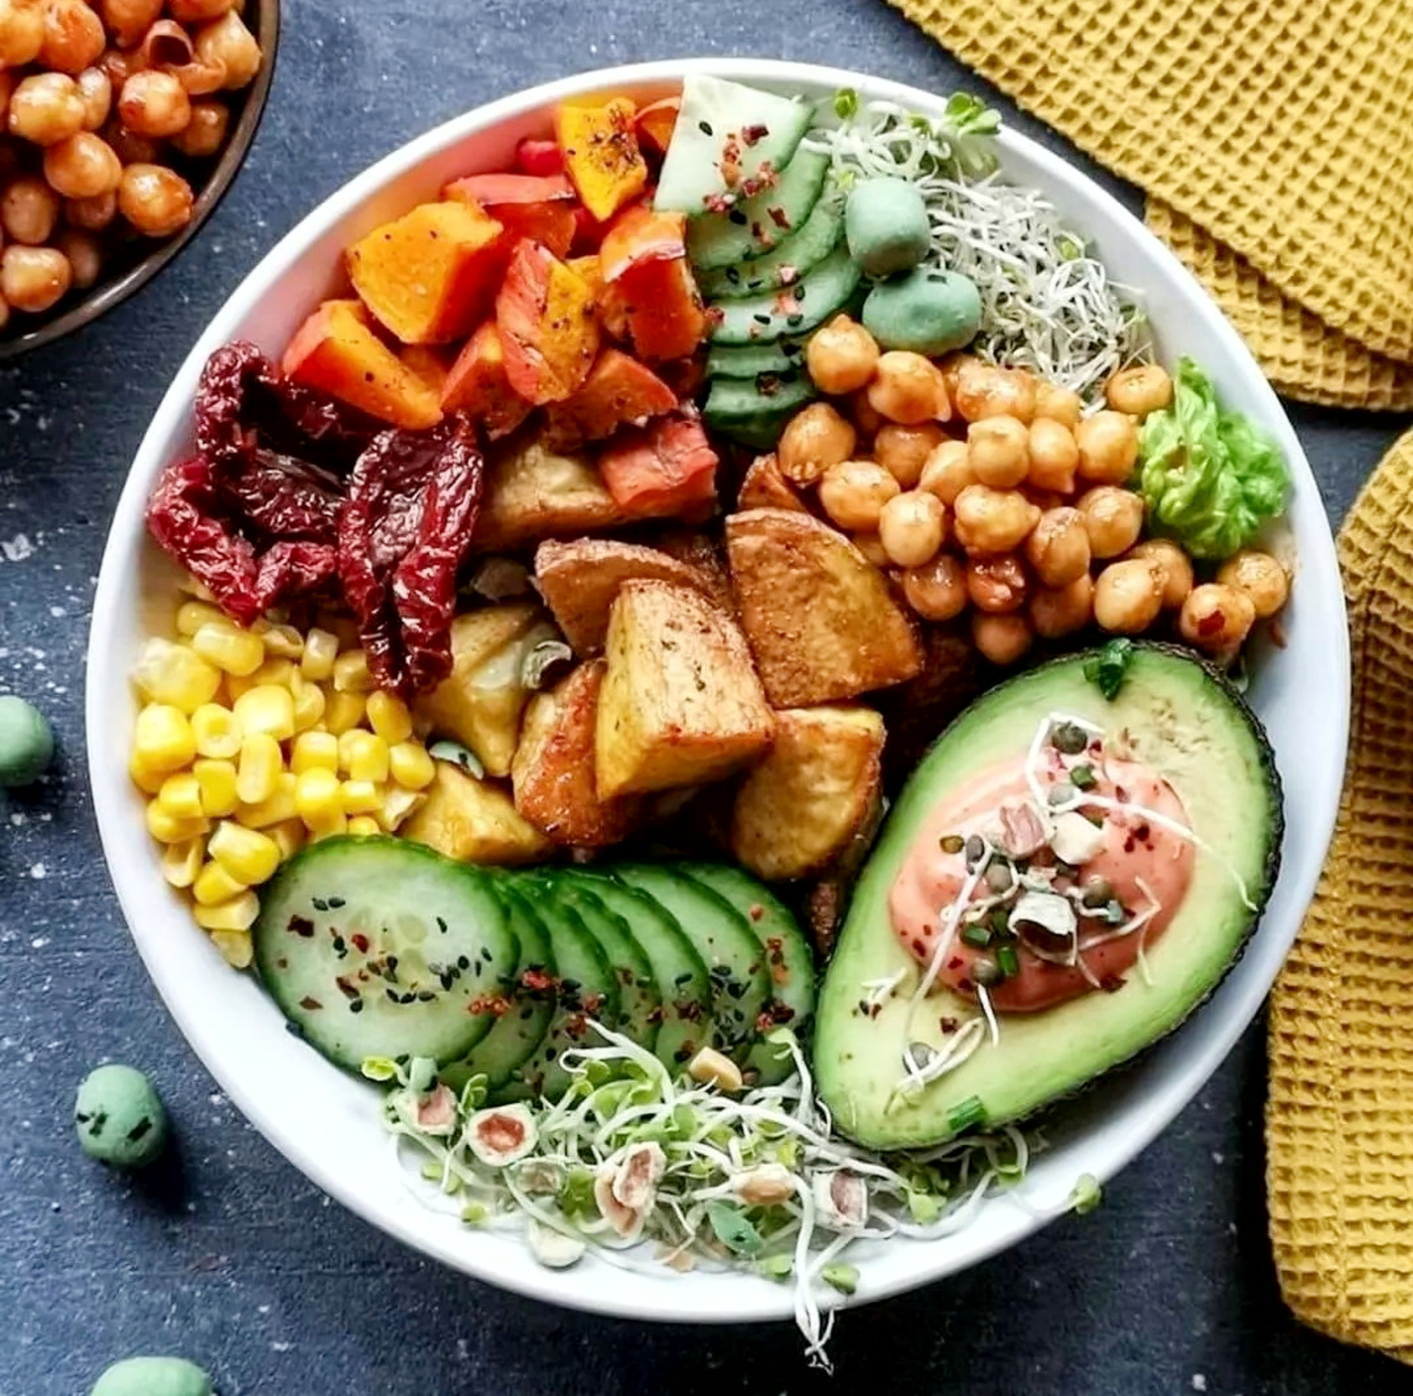
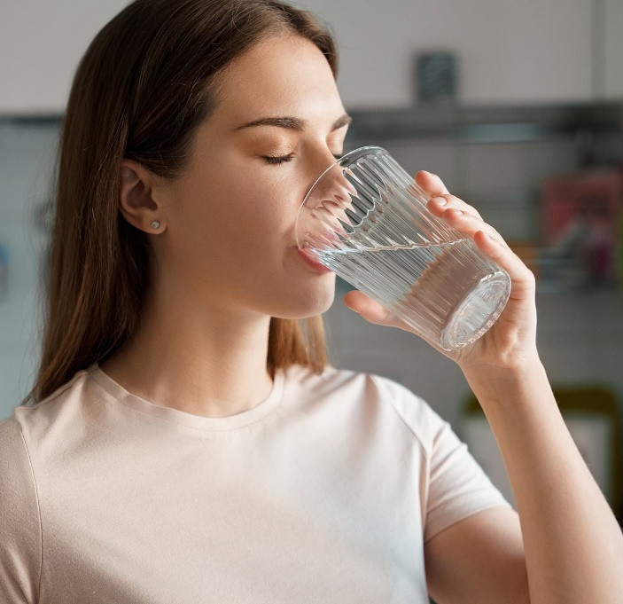
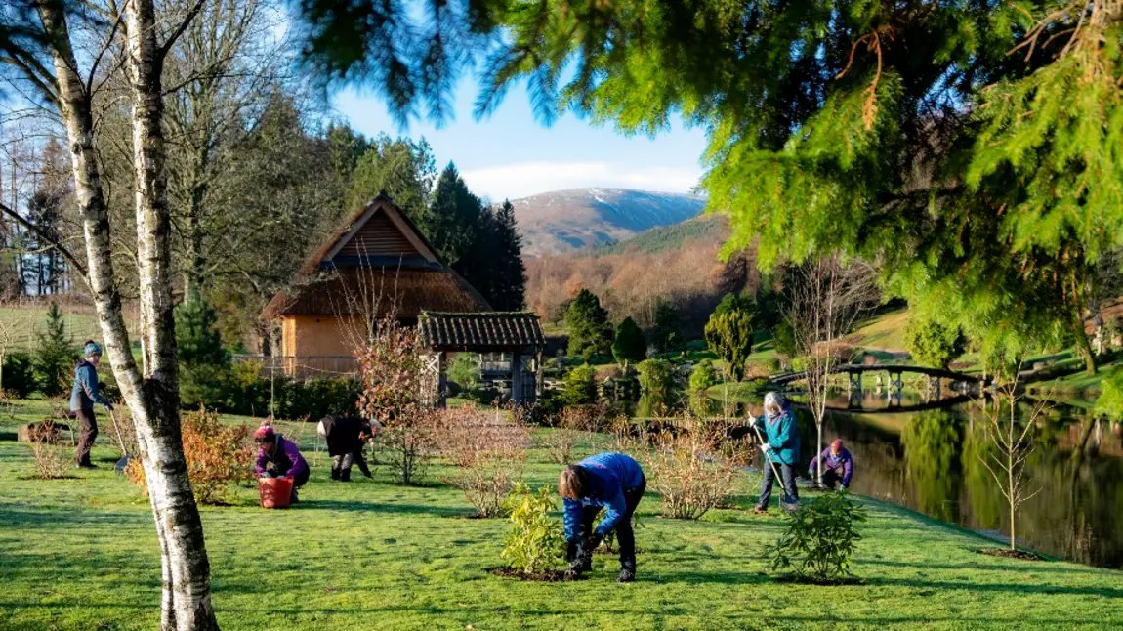
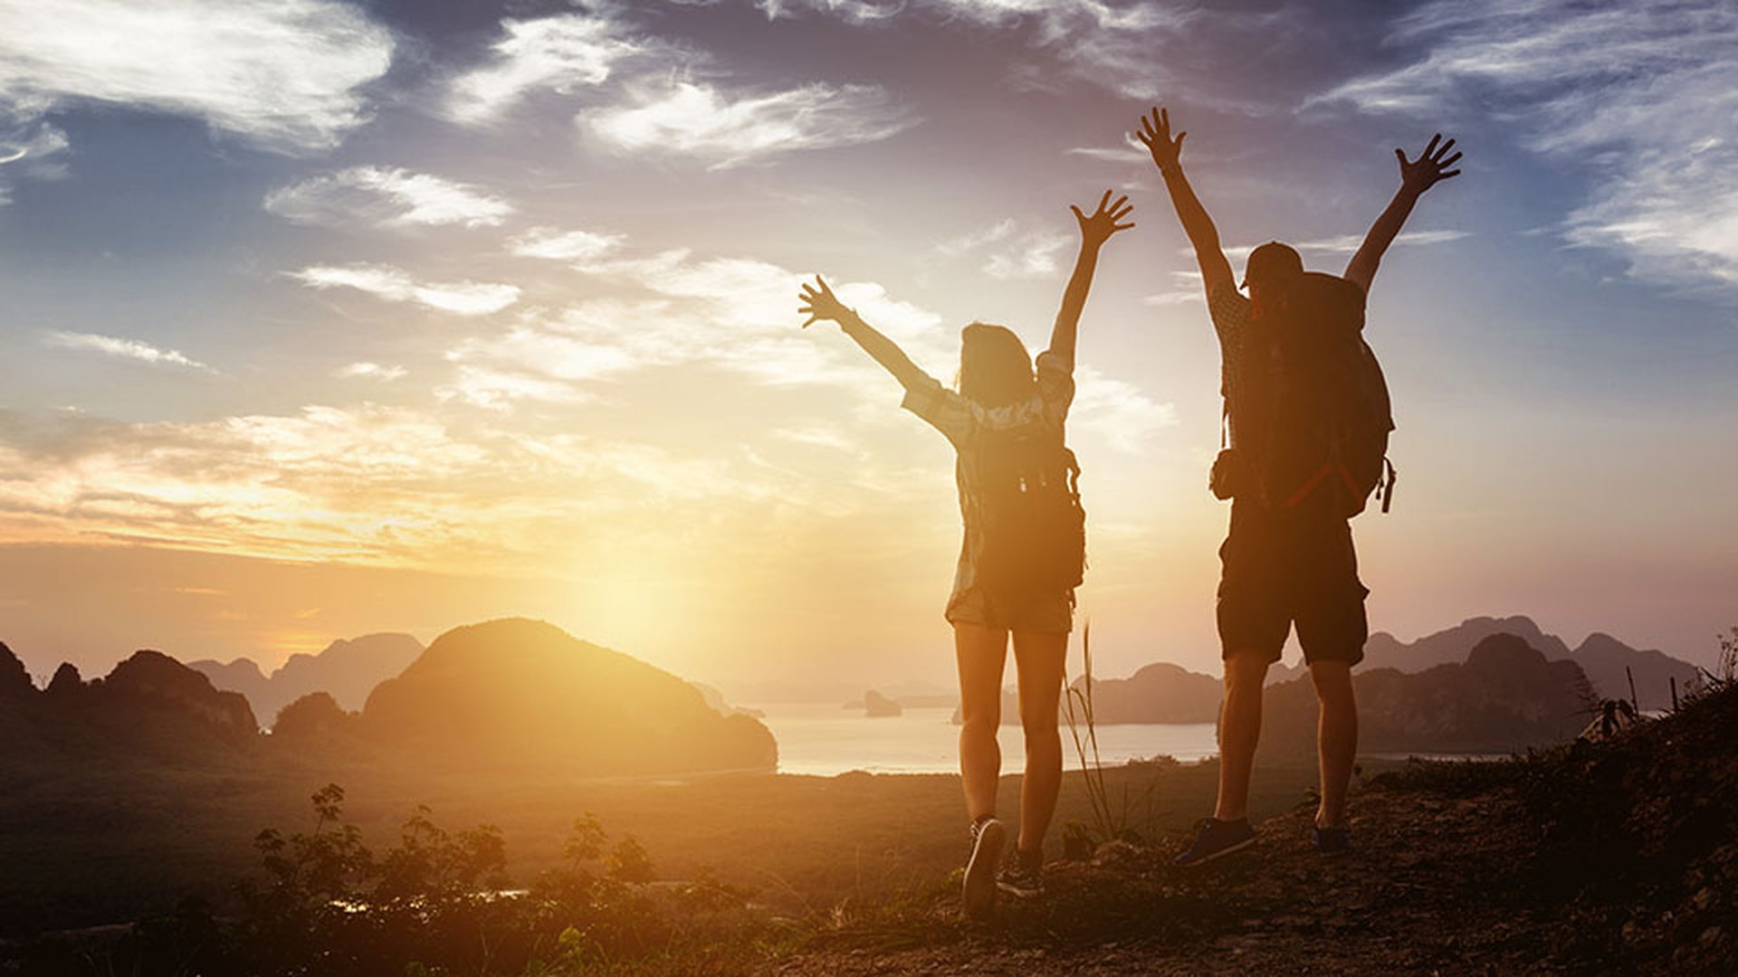
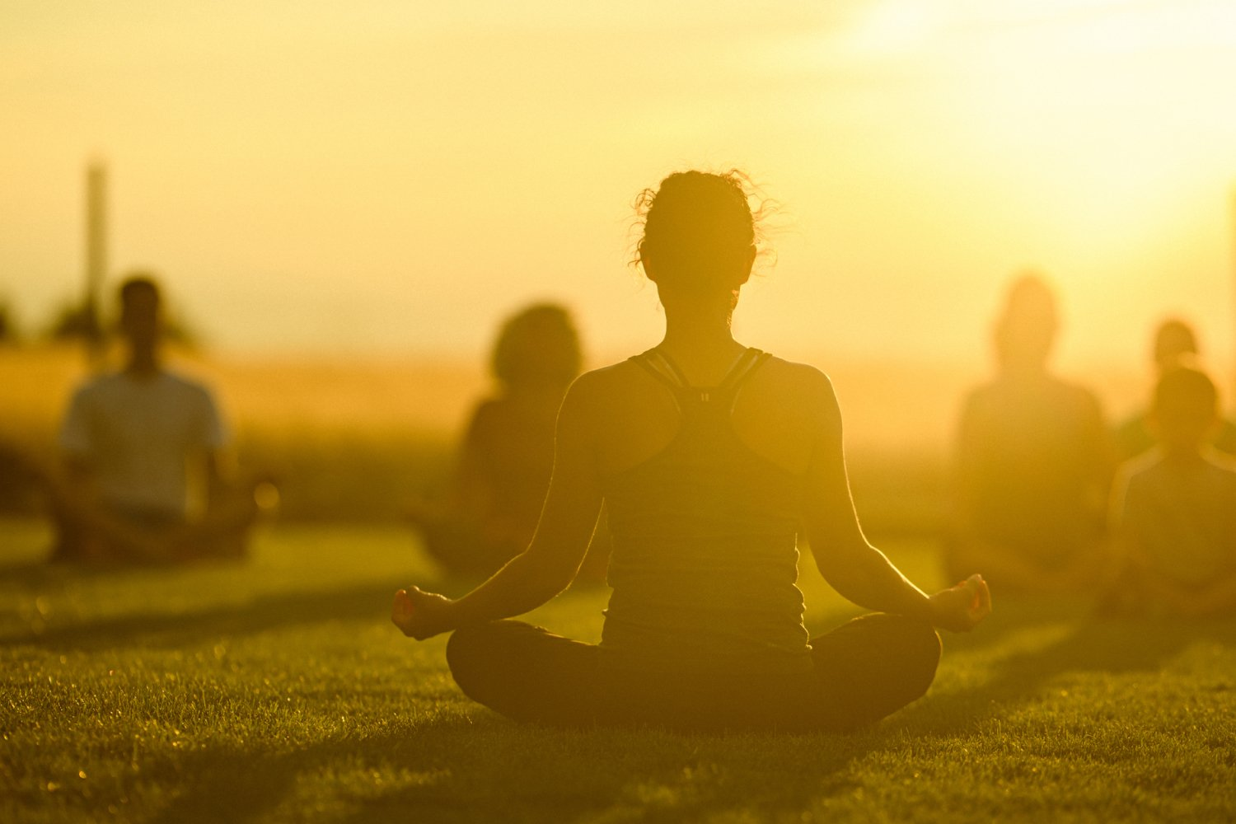
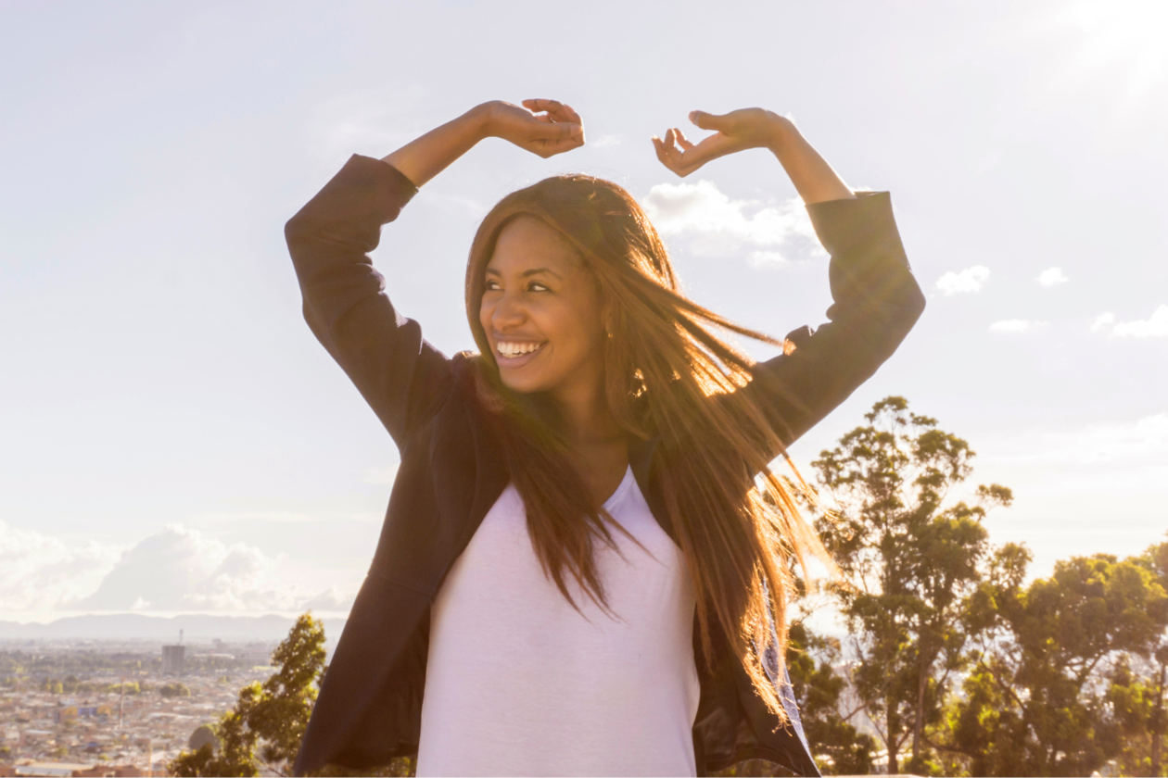
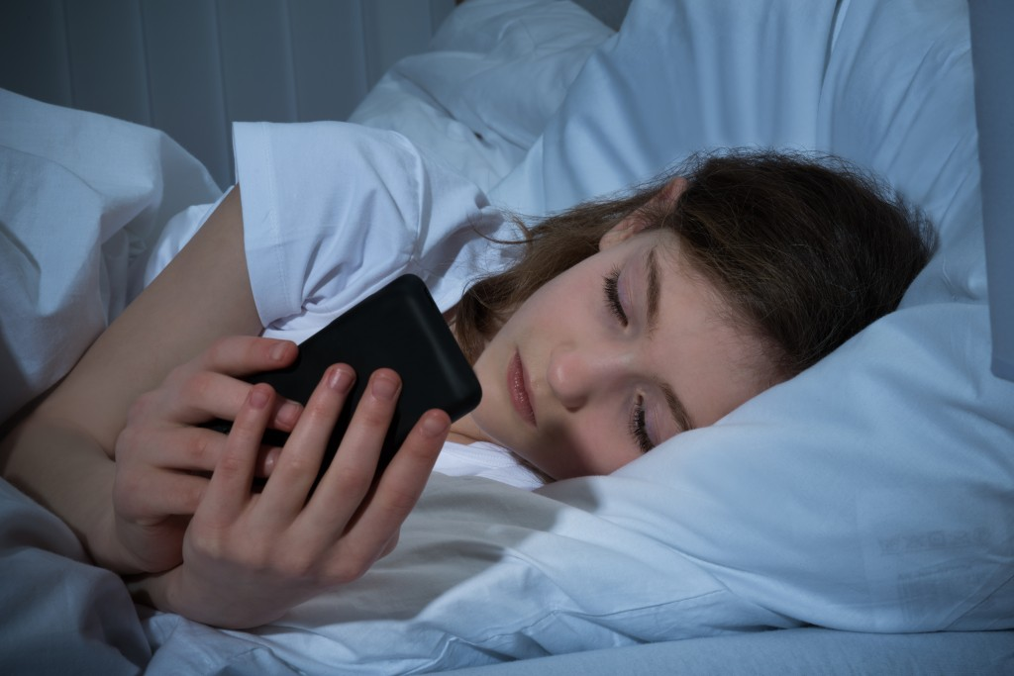

Slide 4
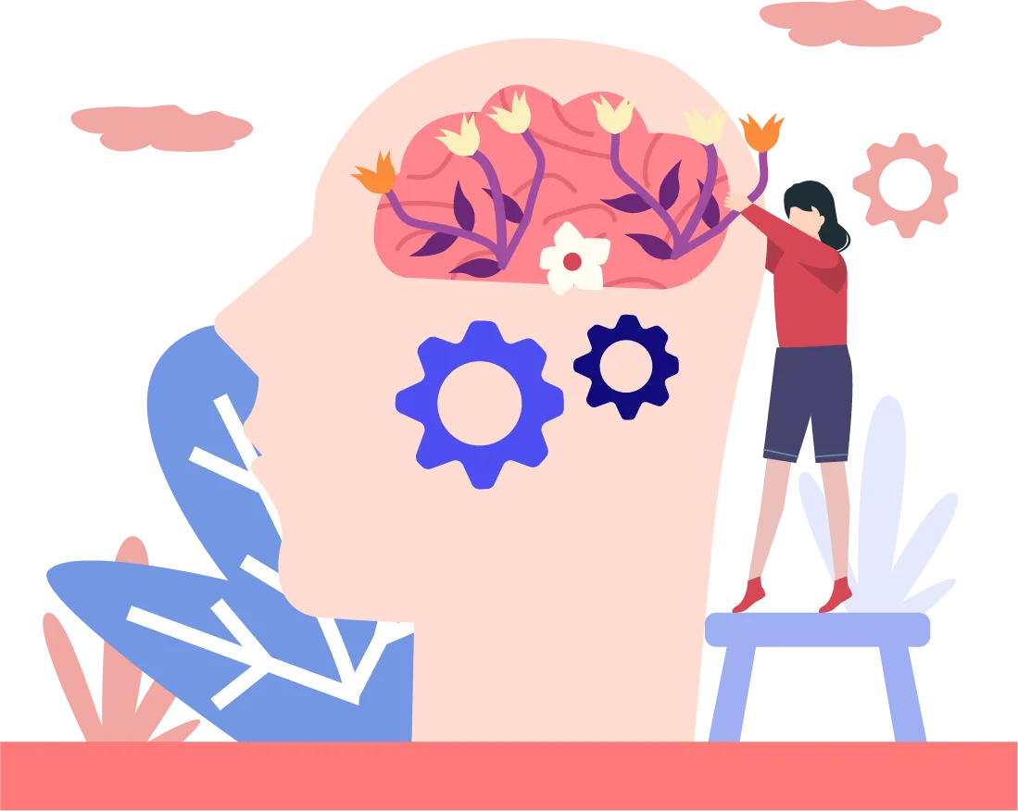
Günümüz dünyasında sağlığa bakış açısı değişiyor.
Hem fiziksel bedenimiz hem de enerjetik bedenimizin sağlıklı olmasından bahsediyoruz.
Hastalığın ne kadar ciddileşeceği psikolojik, enerjetik ve beslenme faktörlerine, yeri ve cinsinin ise duygusal çatışmanın içeriğine bağlı olduğunu anladık.
İnsan bedeni sadece fiziksel bir yapıdan ibaret değil; aynı zamanda enerjisel ve ruhsal boyutlara da sahip bir varlık.
Sağlığı ilgilendiren bu komponentlerle tek başına çalışmalar yapmak ise işe yaramıyor. Ancak farkındalık iyileşmenin ilk adımıdır.

Slide 5
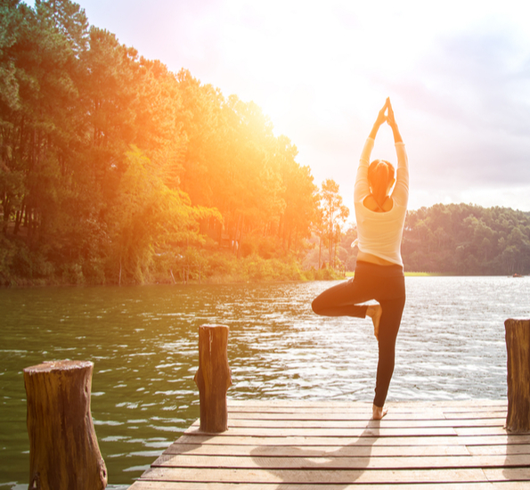
Peki Fiziksel Bedenimizin Sağlıklı Olması İçin Neler Yapabiliriz?

Slide 6
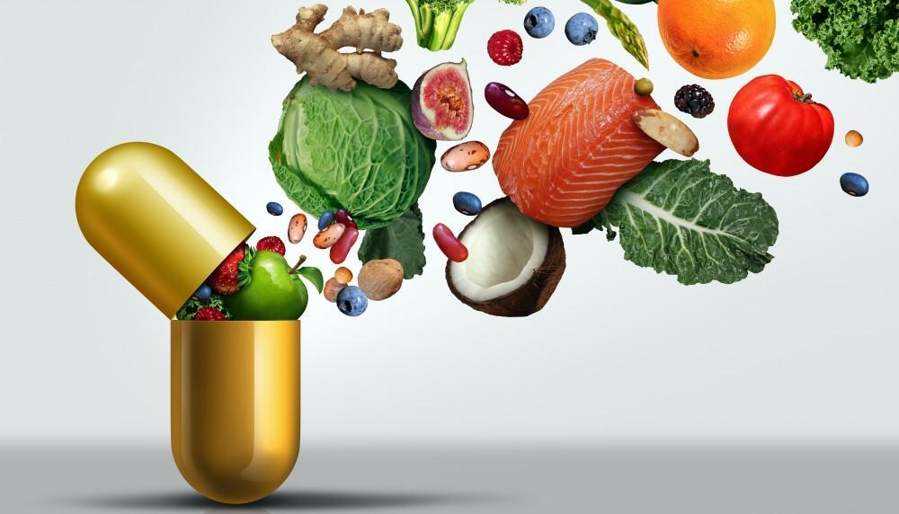
Mevcut yaşam şartlarında vücudumuzun ihtiyacı olan vitamin ve mineral değerleri arttı.
Buna karşılık besinlerden aldığımız vitamin ve mineral değerleri azaldı.
Yapılan çalışmalar göstermiş ki toplumun %92’si en az 1 tane olmak üzere vitamin ya da mineral eksikliğine sahiptir.
Bunun sonucu olarak da ilerleyen yıllarda kronik hastalıklar ve onlara bağlı komplikasyonlar nedeniyle yaşam süresi kısalacak.
Yani bu da çocuklarımızın bizim kadar uzun yaşam süresi olmayacak demektir.

Slide 7
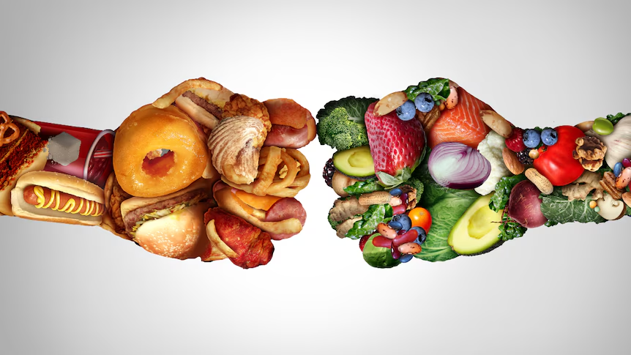
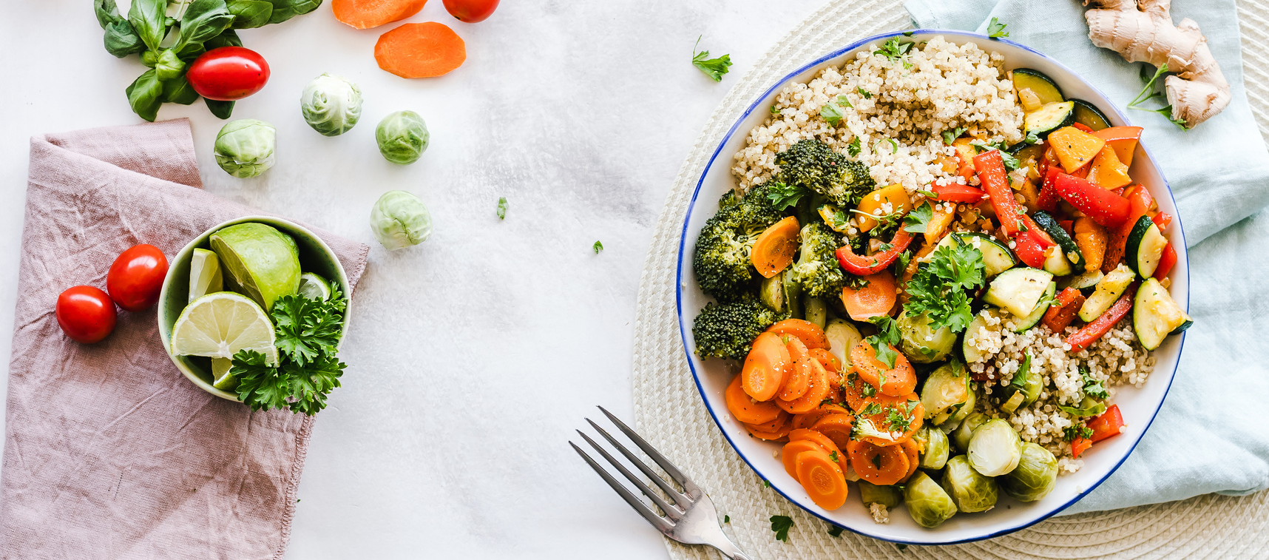
Ben, sağlıklı kalma ile ilgili mücadeleyi orman yangınına benzetiyorum.
Benzer şekilde sağlıklı kalmak, kronik hastalıklara yakalanmamak da kombine olmalı. Yani sadece fiziksel bedenle ilgili çalışmalar yapmak yetmez. Aynı zamanda çevresel faktörleri de düzenlemeye çalışmalıyız. Ve beraberinde enerjetik bedenimizi de beslemeliyiz.

Slide 8
Karın doyurmak ve beslenmek birbirinden farklı şeyler; bir yerden başlamak zorundayız.
Sağlıklı olmak ve vücudumuzun kendisini yenileyebilmesi için ona ihtiyacı olan vitamin ve mineralleri verip, hücrelerimizi beslemek zorundayız.
Fiziksel bedenimiz iyileşirken beraberinde enerji bedenimiz ile ilgili çalışmalar da yapmalıyız.
Fizik bedenimiz ve enerji bedenlerimiz birbiriyle bağlantılı.
Beden katmanlarımızdan biri hastaysa hastalık diğer katmanları da etkilemekte ve hastalanmaktayız.

Slide 9
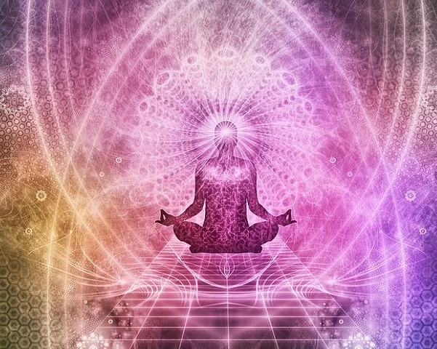
Şimdi Kısaca Enerjetik Bedenimizden Bahsetmek İstiyorum Sizlere…

Slide 10
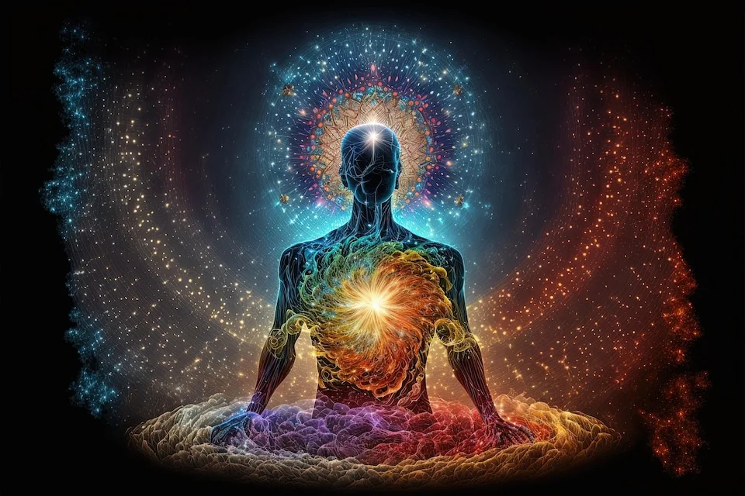
Bir frekansımız olduğunu ve titreştiğimizi, hepimizin birer enerjisel varlık olduğumuzu biliyoruz.
Hepimizin birer enerji alanı var.
Örneğin; bir odadaki kişinin varlığını onu görmeden veya işitmeden daha önce hissedebiliriz, ilk defa karşılaştığımız birine karşı anında sempati veya antipati duyabiliriz, nazar değmesi tanımlaması…
Bu durumlar enerji alanındaki uyum ve uyumsuzlukla açıklanabilir. İşte var olduğumuz her an birbirimize bu enerji bağlarıyla, görünmez enerji bağları ile bağlıyız.

Slide 11
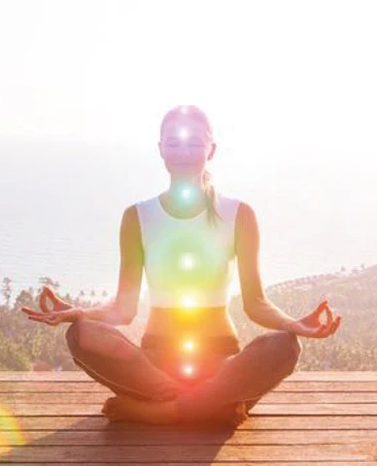
İnsanların vücudunu çevreleyen elektromanyetik alan olan aura'nın birçok önemli fonksiyonu vardır.
Evrensel enerjiyi vücudumuza alarak yaşamımızı idame ettirmemizi sağlayan çakralar aurada bulunurlar.
Auramız aynı zamanda vücudun çevresini sararak bir kalkan görevi görür.
Eğer sağlam ve güçlü bir auramız varsa bize dışarıdan bir hastalık ya da negatif enerjinin gelmesi çok daha güç olacaktır.
Ancak auramız zayıflamış veya yırtılmışsa negatif enerjilere ve hastalıklara çok daha açık hale geliriz.

Slide 12
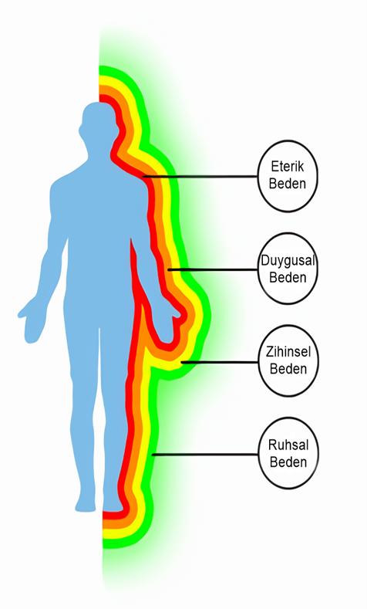
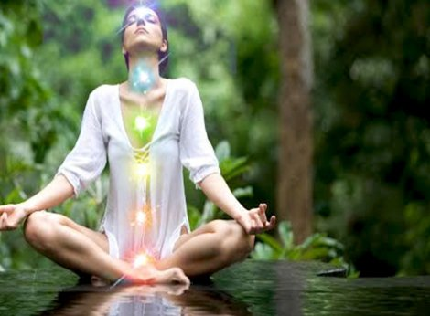
O halde auramızın güçlü ve sağlıklı olması fiziksel sağlığımız açısından çok önemlidir.
Bunun yanı sıra ruhsal, zihinsel ve duygusal sağlığımız açısından da auramızın sağlıklı ve güçlü olması gerekmektedir.
Fiziksel bedenimizin üstünde auramızı oluşturan katmanlar halinde 4 ayrı enerji bedenine sahibiz.
Her bir katmanın kendine özgü bir işlevi özelliği vardır.

Slide 13
Eterik
Çakralar auranın bu katmanında bulunur.
Dolayısıyla enerji ve fiziksel beden arasında köprü görevi görür.
Fiziksel bedeni, güneşten ve dünyadan aldığı Evrensel Enerji Alanı ile bağlantıda tutar.
Hastalıklar fiziksel bedende ortaya çıkmadan önce eterik bedenimizde görülebilirler.
Çünkü enerjimiz çeşitli sebeplerle düştüğünde, stres, sağlıksız beslenme, aşırı alkol tüketimi gibi…auramız da enerji yırtıkları ve çatlakları oluşur.
Beden

Slide 14
Kirlian Makinesi kullanılarak eterik bedenimizin fotoğrafı çekilmektedir.
Bir organı kopmuş bir insanın eterik bedeni, her zaman o organ varmış gibi görünecektir.
Aynı şekilde bir bitkinin yaprağını kesip Kirlian Makinesiyle resmini çektiğimizde sanki yaprak tammış gibi görürürüz.
Bu da eterik bedenin bir bütün olduğunu ve sonradan ortaya çıkan kayıplardan etkilenmediğini göstermektedir.
Örneğin Fantom (hayalet) ağrısı bir uzvun kesilmesinden sonra sanki kesilen uzuv yerinde duruyor ve ağrımaya devam ediyormuş gibi ağrı hissedilmesidir.

Slide 15
Eterik bedenin hemen üzerinde bulunur.
Gökkuşağının tüm renklerini içerir.
Kişinin duygu durumuna göre renk değiştirir.
Duyguların faaliyet gösterdiği karakter farklılıklarımızı oluşturan katman burasıdır.
Duygu beden kararsız duygular, bilinçli veya bilinçsiz korku ve saldırganlıkların yanı sıra, yalnızlık, terk edilmişlik, özgüven eksikliği ve benzeri duyguları saklayarak taşır.
Duygusal/ Astral
Beden

Slide 16
Düşüncelerimizin, yorumlarımızın, akılcı ve sezgisel algılarımızın hepsi bu bedende doğar.
Zihinsel bedenin asıl görevi içgörünün kazanılması, dünyayı algılayışımızın oluşmasıdır.
Başkaları ne der mantığını sürekli öne süren ve yaşamını başkalarının ne düşüneceğine göre planlayan bir kişinin zihinsel bedeni son derece sağlıksızdır.
Olumsuz düşünceleri elemek ve yerlerine olumlu düşünceler yerleştirmek de zihinsel bedenin en önemli işlevidir.
Zihinsel
Beden

Slide 17
Tüm enerji bedenlerimiz içerisinde en yüksek titreşime sahip olan bedenimizdir.
Ruhsal beden yoluyla birlik duygusunu en üst düzeyde yaşarız her şeyin yaratıcısı ile bütünleşiriz.
Ruhsal açıdan gelişmiş olan insanların yanında huzur ve sükûnet hisleri duyarız ya da bu kişilerin şifa enerjisinden faydalanırız.
Varoluşumuzun kaynağını, hedefini ve yaşamımızın amacını yalnızca ruhsal beden yoluyla tanımlayabiliriz.
Ruhsal beden sevgi, mutluluk ve bilgiyi yansıtır.
Ruhsal
Beden

Slide 18
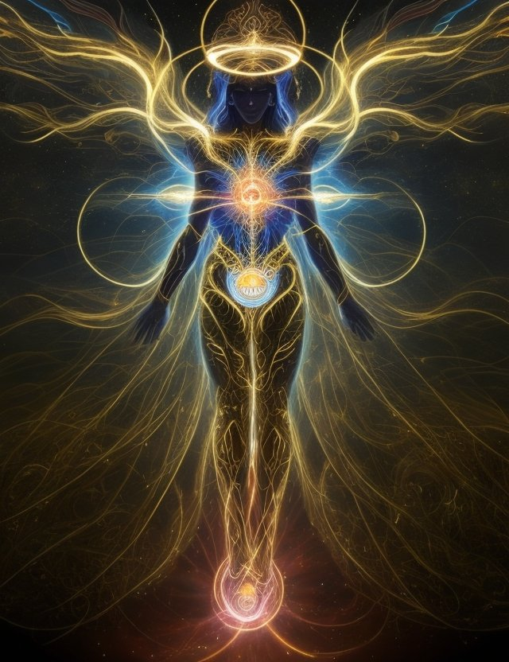
Auramız dış dünyaya gönderdiğimiz kişisel mesajlarımızı oluşturur.
Bu beden aynı zamanda kocaman bir anten, istediğimiz şeyleri hayatımıza çeken bir radar- alıcı görevi görüyor.
Bedenimizi sağlıklı tutarsak o da bize istediklerimizin titreşimini çeker.
Biz hayatımızda bolluk, bereket, zenginlik istiyoruz. Peki bedenimiz buna hazır mı, bedenimiz gelecek olanı taşıyabilecek mi, kaslarıyla, dokularıyla, duygularıyla, nefesiyle fiziksel beden hazır olmalı.
Zenginlik, bolluk, bereket istiyorsak hayatımız da, bedenimiz de coşkulu, hareketli, esnek, aktif ve dinamik olmalı ki bolluk bereketi hayatımıza çekebilelim.

Slide 19
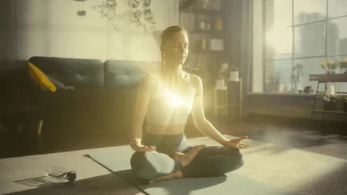
Kişi içinde korku taşıyorsa bu korkuyu taşıyan ve destekleyen koşul ve titreşimleri kendine çekecektir.
Ve tekamül yolculuğumuzda benzer olaylar döngüler halinde tekrar ve tekrar karşımıza çıkacaktır.
Gördük ki kaderimiz büyük ölçüde kendi ellerimizde ve artık kendimizi değiştirerek yaşamımızı da değiştirebiliriz.
Yapılan çalışmalar yüksek gerilim hatlarının 600 metre yakınında yaşayan kişilerde daha sık Lösemi vakalarının görüldüğünü ,
Cep telefonları, wi-fi'ler gibi elektromagnetik alanların bedenimizdeki melatonin hormonunu %50 azalttığını göstermiş.

Slide 20
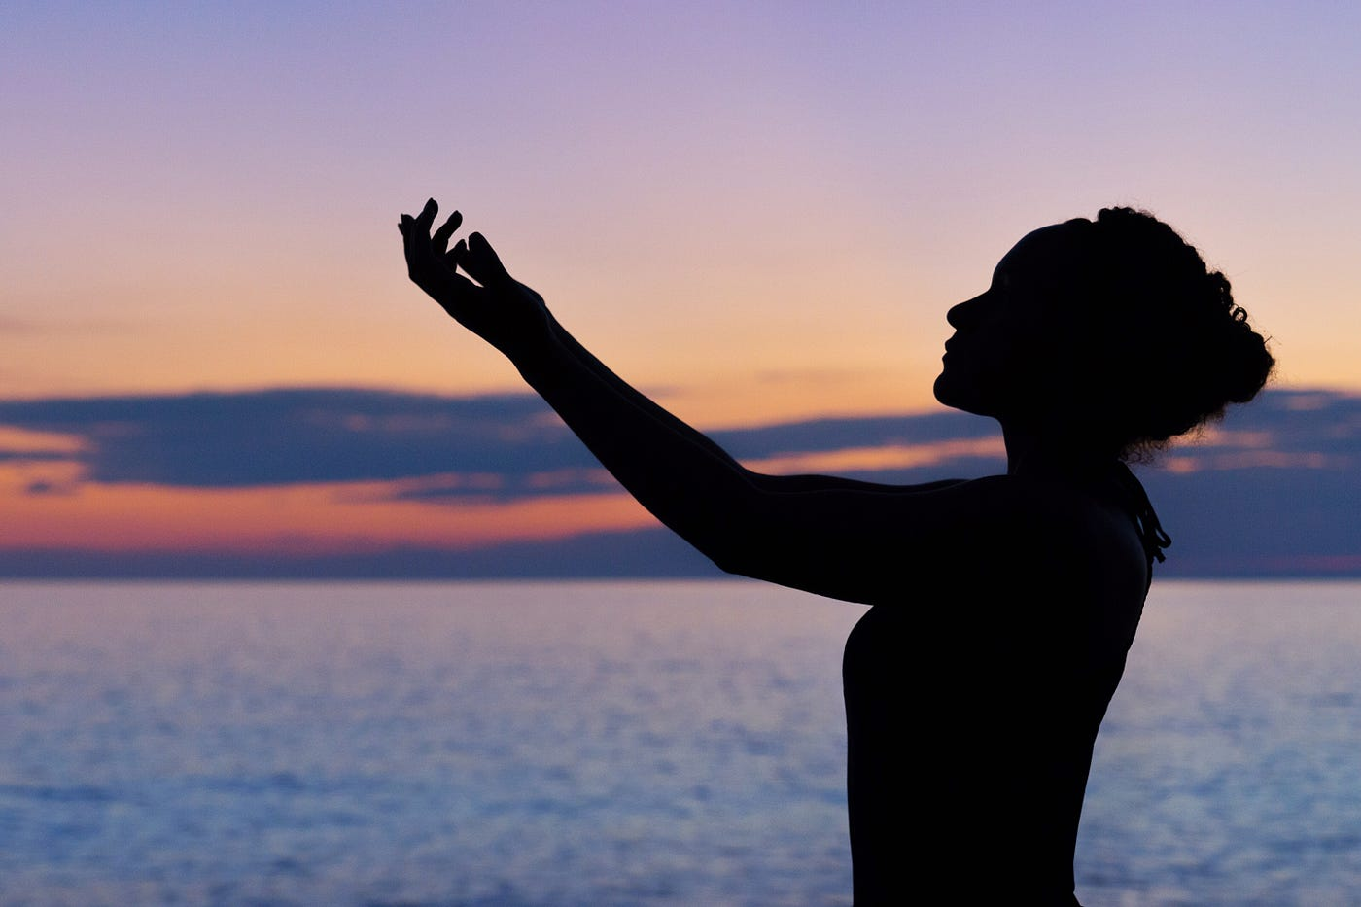
Farkındalık Yolun Yarısı, Yapılması Gerekenler İçin De Adım Atmak, Başlangıç Yapmak Gerekir.

Slide 21
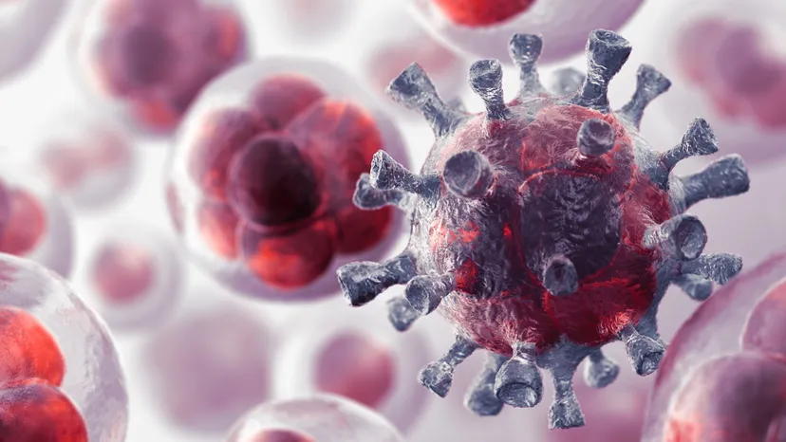
Allah bizi öyle mükemmel bir makine olarak yaratmış ki vücudumuz kendini yenileme kapasitesine sahip.
Bağırsak duvarı 2-5 günde,
Sinir kılıfı 3-4 haftada,
Karaciğer 6 ayda,
Akciğer 1 yılda,
Kalp 20 yılda yenileniyor.

Slide 22
Ruh yaşlanmıyor, beden yaşlanıyor. Yaşlanmak ise bir süreç.
Henüz yaşlanmayı durdurmanın formülünü bulamadık.
Ama nasıl yavaşlatacağımızı, nasıl sağlıklı yaş alabileceğimizi biliyoruz.
Lütfen hayatı irdeleyin. Hayat amacınızı bulun ve hayat amacınıza uygun bir hayat yolculuğu yapın.
Bu yolculuğu yaparken fiziksel sağlığınızı da ciddiye alıp yatırımlar yaptığınızda işte o zaman gerçek sağlıktan bahsedebiliriz.

Slide 23
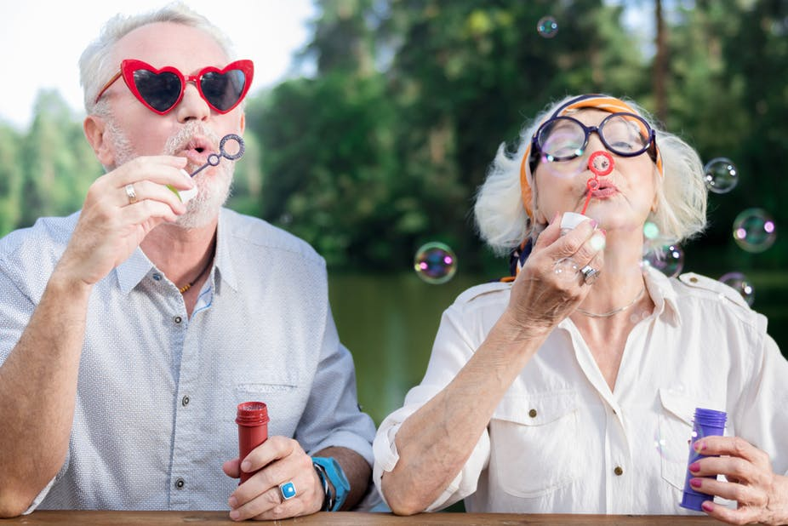
Teşekkür
Ederim

